Slide 1
Long Short Term Memory
10

Slide 2
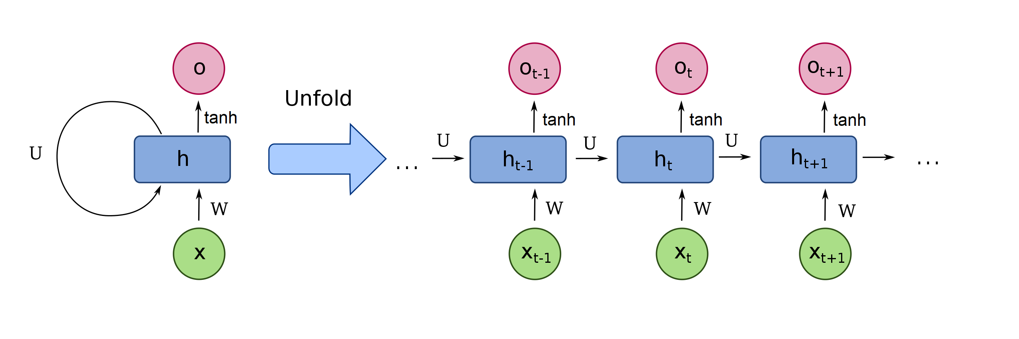
RECURRENT NEURAL NETWORKS
Quelle: https://en.wikipedia.org/wiki/Recurrent_neural_network

Slide 3
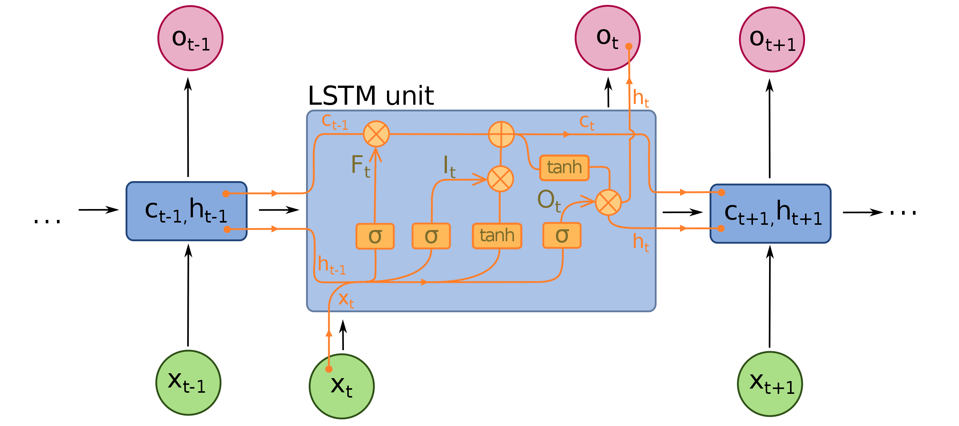
Long Short Term Memory
.
Quelle: https://en.wikipedia.org/wiki/Recurrent_neural_network

Slide 4
Long Short Term Memory
Spezielle Form der Recurrent Neural Networks
Entwickelt um langzeit Beziehungen in den Daten zu erkennen
Eine LSTM besteht aus mehrere Layern die mit einander Interagieren

Slide 5
Long Short Term Memory
Die LSTM hat die Eigenschaft Informationen zu entfernen oder hinzuzufügen
„Gates“ werden dazu genutzt um die Informationen zu verarbeiten
Welche Informationen entfernt bzw. behalten werden, wird durch die Gates bestimmt

Slide 6
Long Short Term Memory
Forget Gate: Welche vorherigen Informationen werden verworfen
Input Gate: Welche neuen Informationen sind wichtig
Candidate State: Welche Informationen werden intern dem Cell State hinzugefügt

Slide 7
Long Short Term Memory
Output Gate: Welche Informationen werden intern im Cell State gespeichert
Hidden State: Die Ausgabe der LSTM in dem aktuellen Zeitschritt

Slide 8
Long Short Term Memory
.
Quelle: https://en.wikipedia.org/wiki/Recurrent_neural_network

